Slide 1



Výchovně vzdělávací cíle -Taxonomie cílů

Slide 2
Téma
Výchovně vzdělávací cíle
Druhy VV cílů
Taxonomie

Slide 3
Cíl dnešní hodiny – týdne – tematického celku
Naučit se rozlišovat cíle kognitivní, afektivní, psychomotorické.
Umět formulovat konkrétní cíl.
Stanovit úroveň obtížnosti učebních úloh předkládaných dětem/žákům.
Uplatnit své znalosti o výchovně vzdělávacích cílech při sestavení přípravy učitele.
Uvědomit si důležitost procesu příprav a plánování cílů při práci s dětmi.
Respektovat odlišnosti ve vědomostech, dovednostech a celkové struktuře osobnosti dítěte.
Zapamatovat si posloupnost taxonomie učebních úloh.
Vytvořit vlastní profesní portfolio dle zásad individualizace a diferenciace.

Slide 4

VV cíl je ideální představa o tom, čeho chceme ve výuce dosáhnout
Co je cílem?
Změna – kvalitativní a kvantitavní.

Slide 5
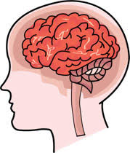


Didaktický cíl - ideální představa o tom, čeho chceme ve výuce dosáhnout
kognitivní
Změny ve vědomostech, znalostech žáka,
afektivní
Změny v postojích a hodnotách, např. sociální
a komunikační dovednosti – hl. výchovou, osobností učitele jako vzoru žáka – formativní cíl (viz. formativní hodnocení)
psychomotorický
Změny typické pro sféru motorických dovedností a návyků – imitace, zpřesnění, automatizace, improvizace

Slide 6
Taxonomie v. cílů, čili jejich uspořádání, hierarchie
taxonomie cílů v kognitivní oblasti (Bloom, 1956),
taxonomie cílů v afektivní oblasti (Krathwohl, 1964),
taxonomie cílů v oblasti psychomotorické (Dave, 1968).

Slide 7
Jaké máme Bloomovy cíle? 
1. Zapamatování
termíny a fakta, jejich klasifikace a kategorizace
2. Porozumění
3. Aplikace použití abstrakcí a zobecnění
4. Analýza rozbor komplexní informace (systému, procesu) na části, stanovení hierarchie, princip vztahů mezi nimi
5. Syntéza složení částí a jejich do předtím neexistujícího celku
6. Hodnotící posouzení

Slide 8
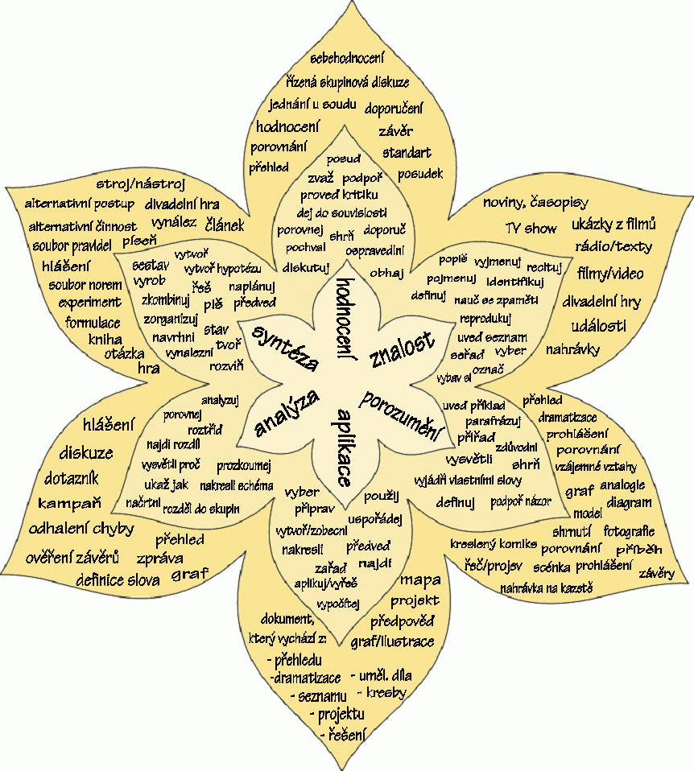

https://www.pf.ujep.cz/obecna-didaktika/pdf/Vychovne_vzdelavaci_cile.pdf

Slide 9

Hierarchie – taxonomie cílů
taxonomie cílů v kognitivní oblasti (Bloom, 1956),
taxonomie cílů v afektivní oblasti (Krathwohl, 1964),
taxonomie cílů v oblasti psychomotorické (Dave, 1968).
Bloom | Krathwohl | Dave
Zapamatovat Porozumět Aplikovat Analyzovat Syntetizovat Posoudit | Vnímat Reagovat Oceňovat Integrovat Identifikace | Imitace Manipulace Zpřesňování Koordinace Automatizace

Slide 10
Soukolí výchovně vzdělávacích cílů
provázanost
Integrace cílů v RVP/ŠVP
Chyby při jejich stanovení
kognitivní
afektivní
konativní

Slide 11
Podrobněji taxonomie cílů
Tollingerová (obecně pro školství)
versus
Bednářová (předškolní)

